Slide 1



Databases

Slide 2
Deze week
Herhalen van normaliseren

Slide 3
Normaliseren - doel
Het doel van normaliseren is om de gegevens zo optimaal mogelijk in een database op te slaan. Dat houdt in dat er rekening wordt gehouden met:
Integriteit (gegevens moeten juist zijn)
Consistentie (gegevens moeten betrouwbaar zijn)
Redundantie (gegevens worden maar eenmaal opgeslagen)
Beheerbaarheid (gegevens moeten eenvoudig te onder- houden zijn en zo min mogelijk ruimte innemen)

Slide 4
Normaliseren - uitgangspunten
Er is bekend welke gegevens moeten worden bewaard en daarvan moet worden vastgesteld wat de meest optimale manier is.
In een aantal vaste stappen wordt er structureel toegewerkt naar deze optimale manier. Dit wordt normaliseren genoemd.
De verschillende tussenstappen in dit proces leveren de verschillende normaalvormen op.

Slide 5
Een voorbeeld: Mario’s pizzahut
Pizzeria heeft website met bestelmogelijkheid
4 soorten, 3 afmetingen
Dus de volgende gegevens nodig:
Naam klant
Adres, postcode, woonplaats, telefoon, e-mail
Selectie uit pizza’s: A, B, C en/of D
Selectie afmeting: klein, middel, groot
Aantal
Prijs en totaalbedrag

Slide 6
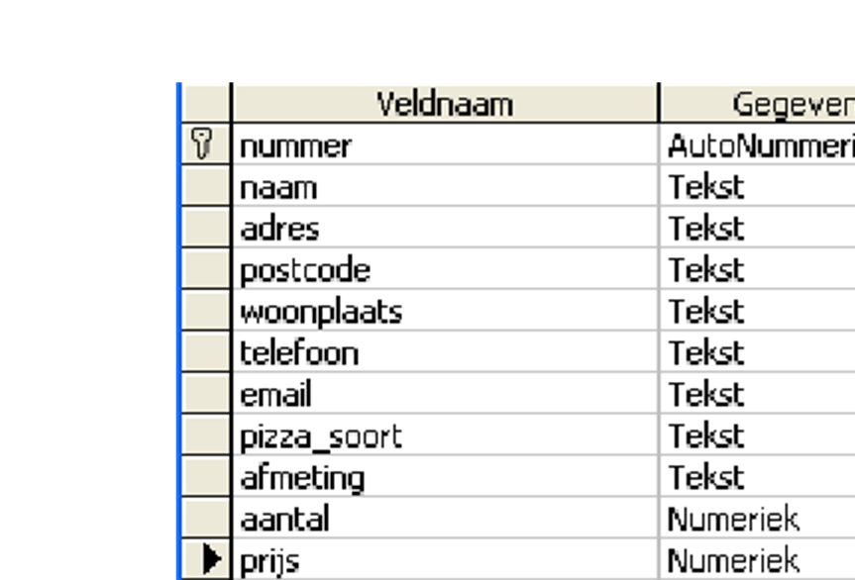
Een voorbeeld: Mario’s pizzahut

Slide 7
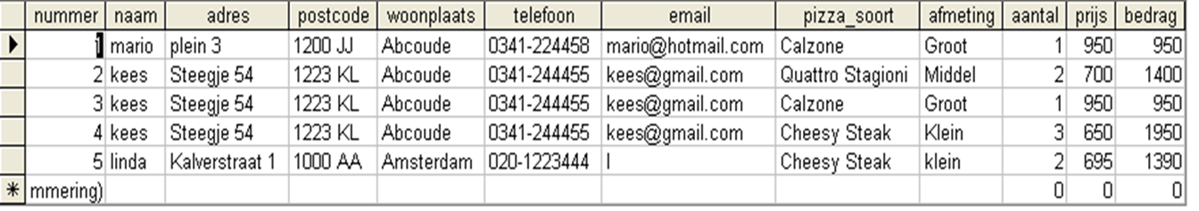
Een voorbeeld: Mario’s pizzahut
WAT VALT OP ??
Veel herhaling van gegevens
Kans op fouten bij handmatige invoer
Gegevens die berekend kunnen worden staan in database (bedrag)

Slide 8
Een voorbeeld: Mario’s pizzahut
OPLOSSING ??
NORMALISEREN !!

Slide 9
Normaliseren - normaalvormen
Normaliseren kent een aantal verschillende normaalvormen
De vier meest voorkomende vormen zijn 0e, 1e, 2e en 3e NV
Er zijn nog andere vormen maar die laten we hier (nu) buiten beschouwing

Slide 10
Normaliseren – Nulde normaalvorm (0e NV)
Alle gegevens worden opgeslagen in één tabel
Onderkennen en aanduiden van vaste gegevens (deze gegevens zijn altijd hetzelfde, veranderen nooit)
Onderkennen en aanduiden van procesgegevens (deze gegevens kunnen worden afgeleid van andere)
Onderkennen en aanduiden van repeterende gegevens (deze gegevens zijn verschillend maar komen vaker terug)
Onderkennen en aanduiden van de sleutel in de tabel

Slide 11
Nulde normaalvorm bepalen
1) één tabel met alle gegevens
2) vaste gegevens opsporen
3) procesgegevens opsporen
4) repeterende gegevens
5) sleutel bepalen
--- sleutel
Bestelnummer
Klant
Adres
Postcode
Woonplaats
Telefoon
E-mail
Soort
Afmeting
Aantal
Prijs
Bedrag
repeterende
gegevensgroep
--- procesgegeven
Notes:
Stap voor stap de nulde normaalvorm vaststellen
Vaste gegevens: hier niet van toepassing (die zijn er niet (meer)) denk bv aan naam en adres bedrijf (= altijd hetzelfde)
Procesgegevens: Bedrag = Aantal x Prijs
Repeterende gegevens: soort+afmeting+aantal+prijs
Sleutel: uniek veld in de tabel

Slide 12
Normaliseren – Eerste normaalvorm (1e NV)
Verwijder de vaste gegevens
Verwijder de procesgegevens
Breng bij elkaar horende repeterende gegevens onder in een aparte tabel en zorg voor een verwijzing uit/naar de eerste tabel
Onderken en duid de (samengestelde) sleutel(s)
Herhaal zo nodig de vorige twee stappen voor elke repeterende gegevensgroep

Slide 13
Bestelnummer
Klant
Adres
Postcode
Woonplaats
Telefoon
E-mail
Bestelnummer
Soort
Afmeting
Aantal
Prijs
Bestelnummer
Klant
Adres
Postcode
Woonplaats
Telefoon
E-mail
Bestelnummer
Soort
Afmeting
Aantal
Prijs
Bestelnummer
Klant
Adres
Postcode
Woonplaats
Telefoon
E-mail
Soort
Afmeting
Aantal
Prijs
Eerste normaalvorm bepalen
1) verwijder vaste gegevens
2) verwijder procesgegevens
3) repeterende gegevens afsplitsen + verwijzing naar oorspronkelijke tabel
4) (samengestelde) sleutel bepalen
Bestelnummer
Klant
Adres
Postcode
Woonplaats
Telefoon
E-mail
Soort
Afmeting
Aantal
Prijs
Bedrag
Bestelnummer
Klant
Adres
Postcode
Woonplaats
Telefoon
E-mail
Soort
Afmeting
Aantal
Prijs
Notes:
Stap voor stap de eerste normaalvorm vaststellen

Slide 14
Normaliseren – Tweede normaalvorm (2e NV)
Breng gegevens uit tabellen met samengestelde sleutels onder in een aparte tabel als ze afhankelijk zijn van slechts een deel van de samengestelde sleutel
Zorg voor een verwijzing uit/naar de originele tabel
Definieer per tabel de (samengestelde) sleutel

Slide 15
Bestelnummer
Klant
Adres
Postcode
Woonplaats
Telefoon
E-mail
Bestelnummer
Soort
Afmeting
Aantal
Soort
Afmeting
Prijs
Bestelnummer
Klant
Adres
Postcode
Woonplaats
Telefoon
E-mail
Bestelnummer
Soort
Afmeting
Aantal
Soort
Prijs
Bestelnummer
Klant
Adres
Postcode
Woonplaats
Telefoon
E-mail
Bestelnummer
Soort
Afmeting
Aantal
Prijs
Bestelnummer
Klant
Adres
Postcode
Woonplaats
Telefoon
E-mail
Bestelnummer
Soort
Afmeting
Aantal
Prijs
Tweede normaalvorm bepalen
>>Tabel met samengestelde sleutels?
JA
>> Niet-sleutel gegevens alleen afhankelijk van een deel van samengestelde sleutel?
JA: Prijs
>> Afsplitsen
>> Verwijzing
>> Sleutel bepalen
Notes:
Stap voor stap de eerste normaalvorm vaststellen

Slide 16
Normaliseren – Derde normaalvorm (3e NV)
Breng gegevens uit tabellen die bij elkaar horen én niet afhankelijk zijn van de sleutel onder in een aparte tabel
Zorg voor een verwijzing uit/naar de originele tabel
Definieer per tabel de (samengestelde) sleutel

Slide 17
Bestelnummer
Klant
Klant
Adres
Postcode
Woonplaats
Telefoon
E-mail
Bestelnummer
Soort
Afmeting
Aantal
Soort
Afmeting
Prijs
Bestelnummer
Klant
Klant
Adres
Postcode
Woonplaats
Telefoon
E-mail
Bestelnummer
Soort
Afmeting
Aantal
Soort
Prijs
Bestelnummer
Klant
Adres
Postcode
Woonplaats
Telefoon
E-mail
Bestelnummer
Soort
Afmeting
Aantal
Soort
Prijs
Bestelnummer
Klant
Adres
Postcode
Woonplaats
Telefoon
E-mail
Bestelnummer
Soort
Afmeting
Aantal
Soort
Prijs
Derde normaalvorm bepalen
>> Zijn er gegevens die bijeen horen in één tabel?
JA
>> Alleen afhankelijk van sleutel?
JA
>> Afsplitsen
>> Verwijzing
>> Sleutel bepalen
Notes:
Stap voor stap de eerste normaalvorm vaststellen

Slide 18
Bestelnummer
Klantnummer
Klantnummer
Naam
Adres
Postcode
Woonplaats
Telefoon
E-mail
Bestelnummer
Soort
Afmeting
Aantal
Soort
Afmeting
Prijs
Bestelnummer
Klant
Klant
Adres
Postcode
Woonplaats
Telefoon
E-mail
Bestelnummer
Soort
Afmeting
Aantal
Soort
Prijs
Bestelnummer
Klantnummer
Klantnummer
Naam
Adres
Postcode
Woonplaats
Telefoon
E-mail
Bestelnummer
Soort
Afmeting
Aantal
Soort
Prijs
Optimaliseren
Klant > klantnummer
Optimale database 3e NV:
4 tabellen: Bestellingen
Klanten
Besteldetails
Pizzasoorten
Notes:
Stap voor stap de eerste normaalvorm vaststellen

Slide 19
Normaliseren – meer info
Normdum.doc
Normaliseren.pdf
Normalisatiestappen.docx
Voorbeeld normaliseren.pdf
Normaliseren en meer.pdf
➔ Samen op Fronter in “Normaliseren docu.zip”

Slide 20

Vragen

Slide 21

Opdrachten van OP7 Week 1

